Slide 1
Servomecanismos
Universidad Autónoma de Nuevo León (UANL)

Slide 2
Definición
Servomecanismo: Conjunto de partes mecánicas, electrónicas (en algunos casos neumáticas e hidráulicas) que actúan de forma coordinada para lograr un control de variables de salida (posición, velocidad, aceleración).

Slide 3
Características
Artificial
Sensorial
Controlado
Actuador

Slide 4
Componentes
Retroalimentación: Es el medio a través del cual por medio de sensores es captada la información (velocidad) y se reinserta a el sistema. La información debe ser acondicionada y filtrada para después ser adquirida por el controlador del sistema.
Controlador: Evalúa la señal de error (Salida deseada – Salida real) y determina si el sistema actúa de manera correcta o si debe realizar ajustes. Toma las decisiones dentro del servomecanismo.
Salida: Las decisiones tomadas por el controlador se traducen a señales ejecutadas por los actuadores.

Slide 5
Tipos de controladores
Controlador P (Proporcional)
Controlador PI (Proporcional + Integral)
Controlador PD (Proporcional + Derivativa)
Controlador PID (Proporcional + Integral + Derivativa)

Slide 6
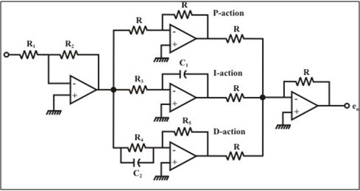


Diseño del controlador
Analógico
Digital

Slide 7
Proyecto Quad

Slide 8
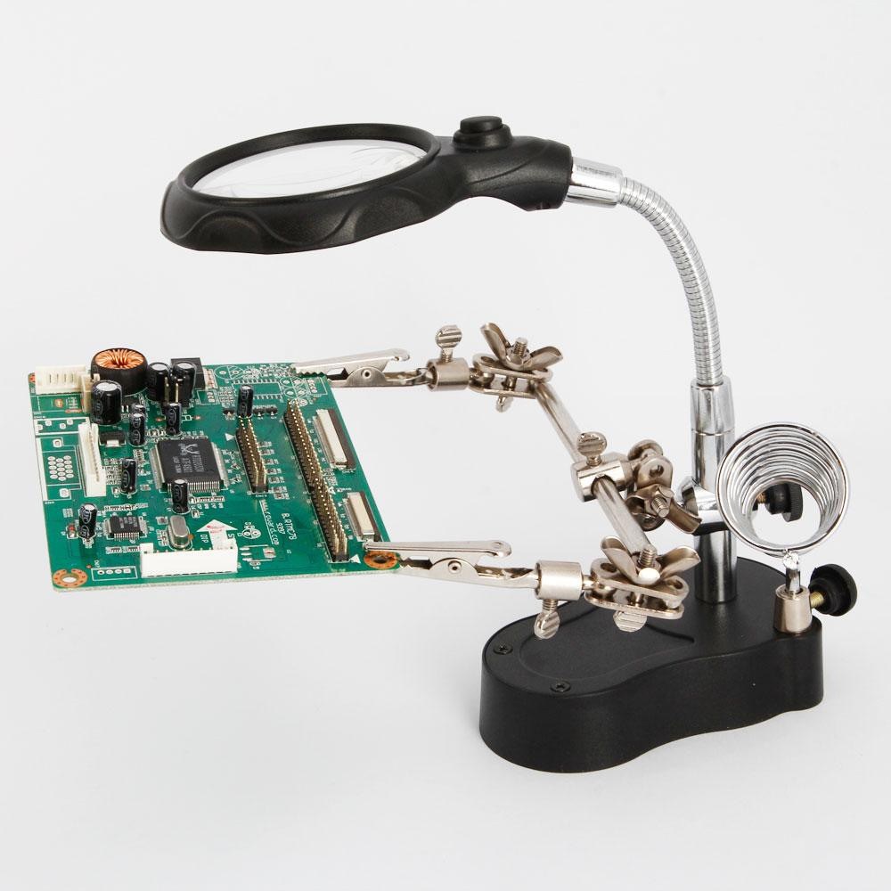
Introducción
La investigación e inversión en los vehículos aéreos no tripulados ha sido propulsada por el avance en la miniaturización y madurez de la tecnología, así como procesadores más poderosos y sensores más confiables y baratos.

Slide 9
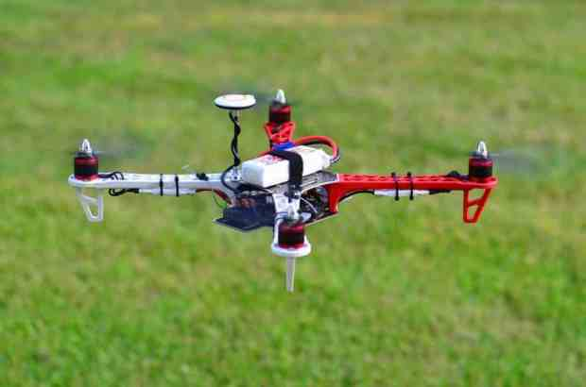
Ventajas del cuadricóptero
El cuadricóptero es un dron popular principalmente por sus propiedades. Sus mayores ventajas son la capacidad de permanecer ‘quieto’ en el aire y su despeje-aterrizaje vertical.

Slide 10
Componentes
Microcontrolador
Motores brushless
Hélices
Controladores eléctricos de velocidad (ESCs)
Unidad de medición inercial (Acelerómetro + Giroscopio)
Magnetómetro
Sensor de rango
Radio control
Batería (con cargador)
Adaptador DC-DC
Protección de batería

Slide 11
Tarea 1
Investigar precio de los componentes por equipos y donde se pueden conseguir. Entregar en un documento con portada y nombre de los miembros del equipo.

